Slide 1




텍스트 데이터 분석
빅데이터 플랫폼 개발자 양성
박 시 현

Slide 2
평가문항 2~3번
02 | 문장의 형태소 분석하기
03 | 한글 영화 리뷰 데이터 감성분석 수행하기

Slide 3
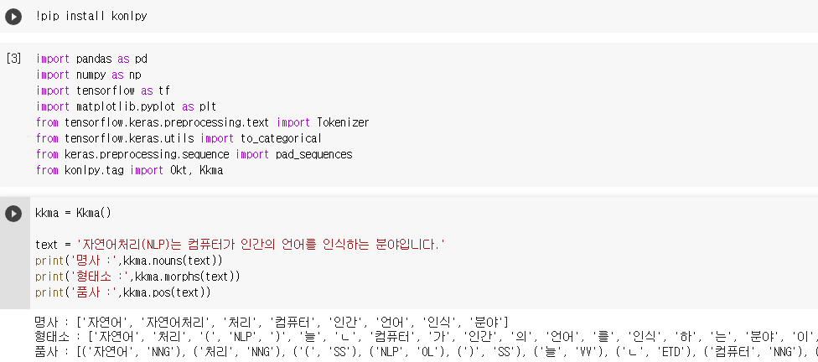
2) 다음 문장의 형태소를 분석하시오.
자연어처리(NLP)는 컴퓨터가 인간의 언어를
인식하는 분야입니다.
명사 : ['자연어', '자연어처리', '처리', '컴퓨터', '인간', '언어', '인식', '분야']
형태소 : ['자연어', '처리', '(', 'NLP', ')', '늘', 'ㄴ', '컴퓨터', '가', '인간', '의', '언어', '를', '인식', '하', '는', '분야', '이', 'ㅂ니다', '.']
품사 : [('자연어', 'NNG'), ('처리', 'NNG'), ('(', 'SS'), ('NLP', 'OL'), (')', 'SS'), ('늘', 'VV'), ('ㄴ', 'ETD'), ('컴퓨터', 'NNG'), ('가', 'JKS'), ('인간', 'NNG'), ('의', 'JKG'), ('언어', 'NNG'), ('를', 'JKO'), ('인식', 'NNG'), ('하', 'XSV'), ('는', 'ETD'), ('분야', 'NNG'), ('이', 'VCP'), ('ㅂ니다', 'EFN'), ('.', 'SF')]

Slide 4
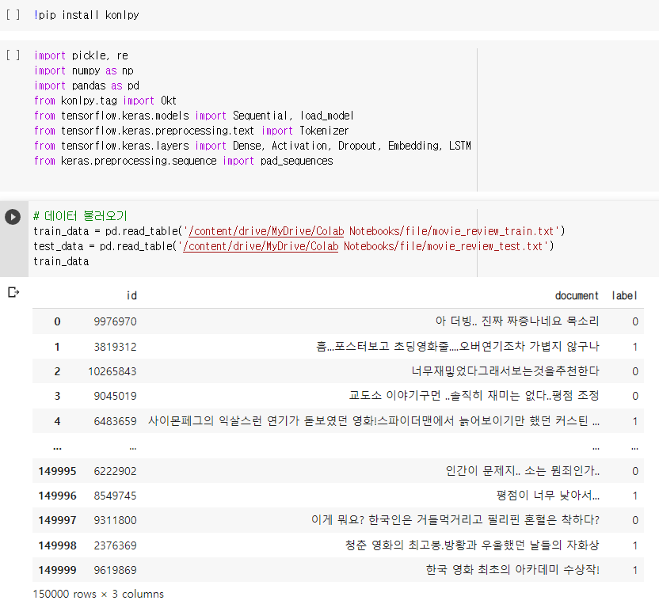
3) 아래 작업을 수행하시오.
작업개요 : 한글 영화 리뷰 데이터에 대한 긍정, 부정
감성분석을 수행하시오.
작업파일 : 공유폴더 movie_review_train.txt,
movie_review_text.txt 활용
작업내용 : 데이터 불러오기 / 전처리 작업 / 모델 생성 /
모델 설정/학습 / 모델 평가 / 모델 저장 / 모델 테스트
1. 데이터 불러오기

Slide 5
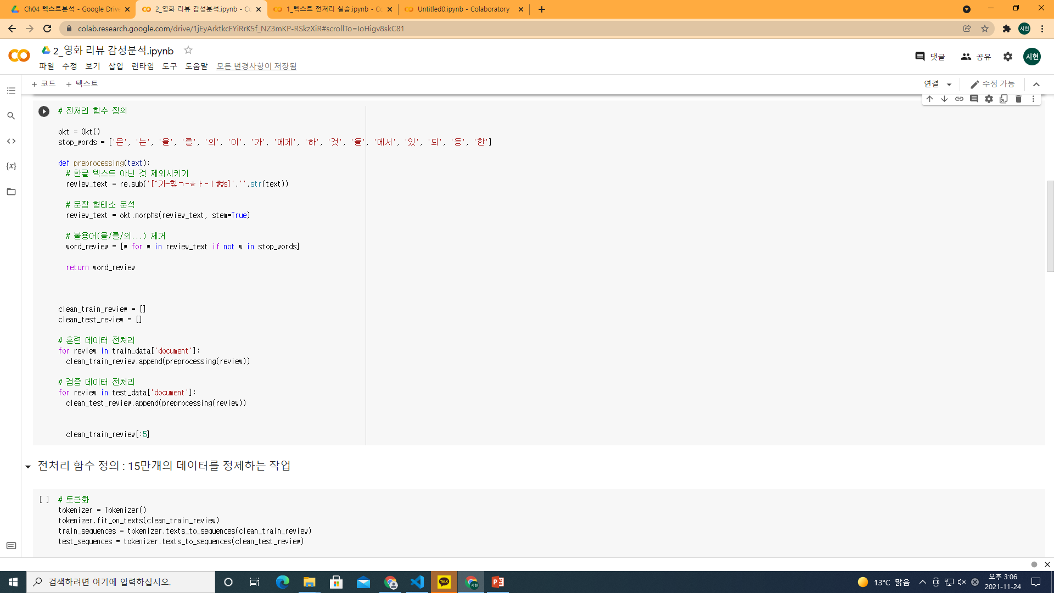
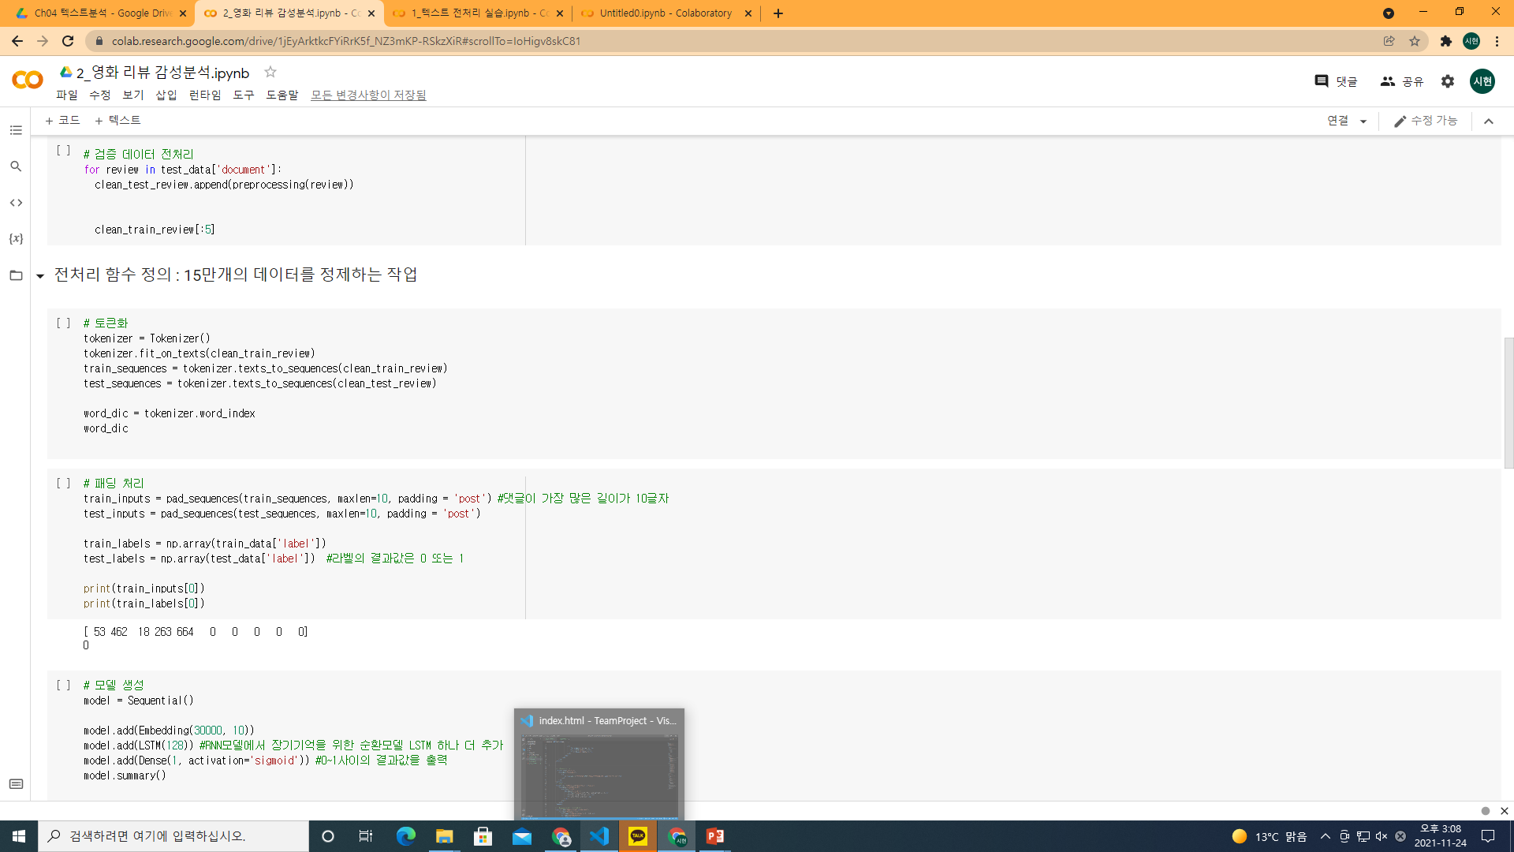
3) 아래 작업을 수행하시오.
작업개요 : 한글 영화 리뷰 데이터에 대한 긍정, 부정
감성분석을 수행하시오.
작업파일 : 공유폴더 movie_review_train.txt,
movie_review_text.txt 활용
작업내용 : 데이터 불러오기 / 전처리 작업 / 모델 생성 /
모델 설정/학습 / 모델 평가 / 모델 저장 / 모델 테스트
2. 전처리 작업

Slide 6
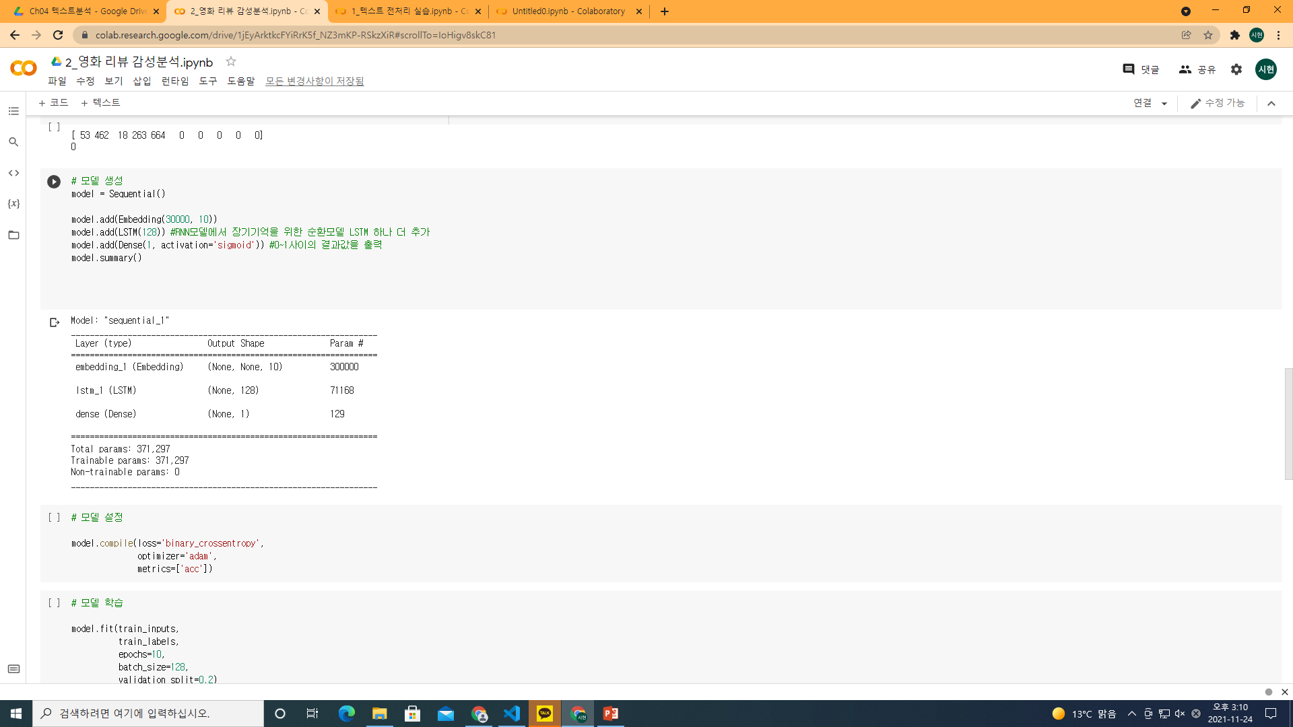
3) 아래 작업을 수행하시오.
작업개요 : 한글 영화 리뷰 데이터에 대한 긍정, 부정
감성분석을 수행하시오.
작업파일 : 공유폴더 movie_review_train.txt,
movie_review_text.txt 활용
작업내용 : 데이터 불러오기 / 전처리 작업 / 모델 생성 /
모델 설정/학습 / 모델 평가 / 모델 저장 / 모델 테스트
3. 모델 생성 및 설정

Slide 7
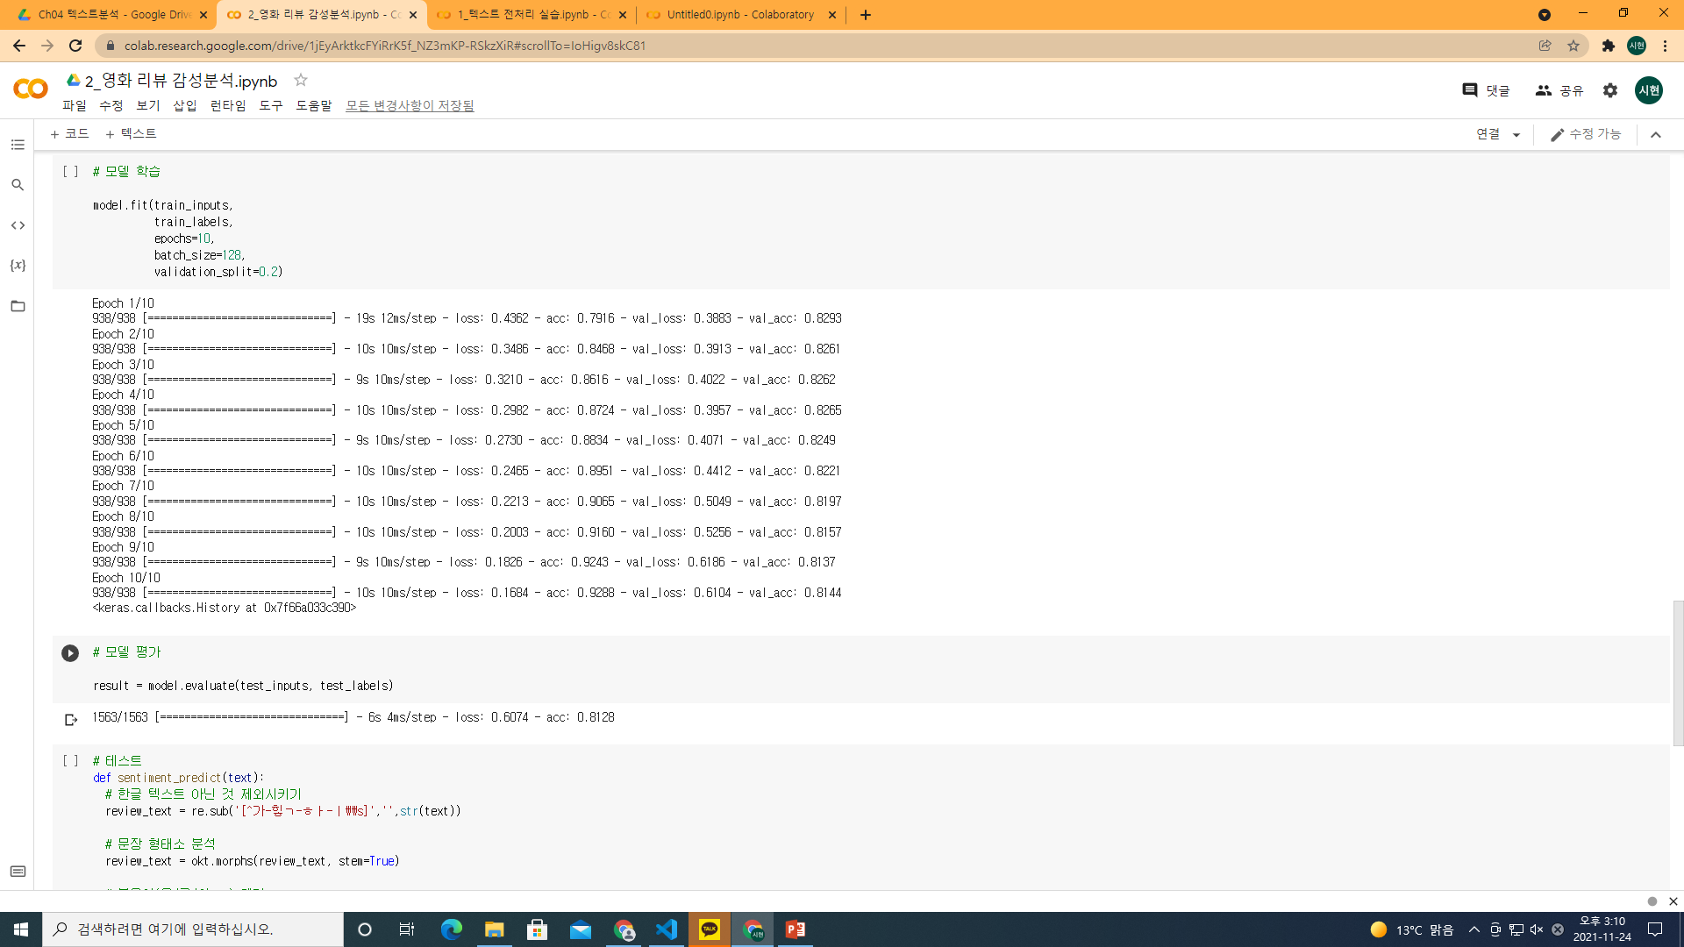
3) 아래 작업을 수행하시오.
작업개요 : 한글 영화 리뷰 데이터에 대한 긍정, 부정
감성분석을 수행하시오.
작업파일 : 공유폴더 movie_review_train.txt,
movie_review_text.txt 활용
작업내용 : 데이터 불러오기 / 전처리 작업 / 모델 생성 /
모델 설정/학습 / 모델 평가 / 모델 저장 / 모델 테스트
4. 모델 학습, 평가 및 저장

Slide 8
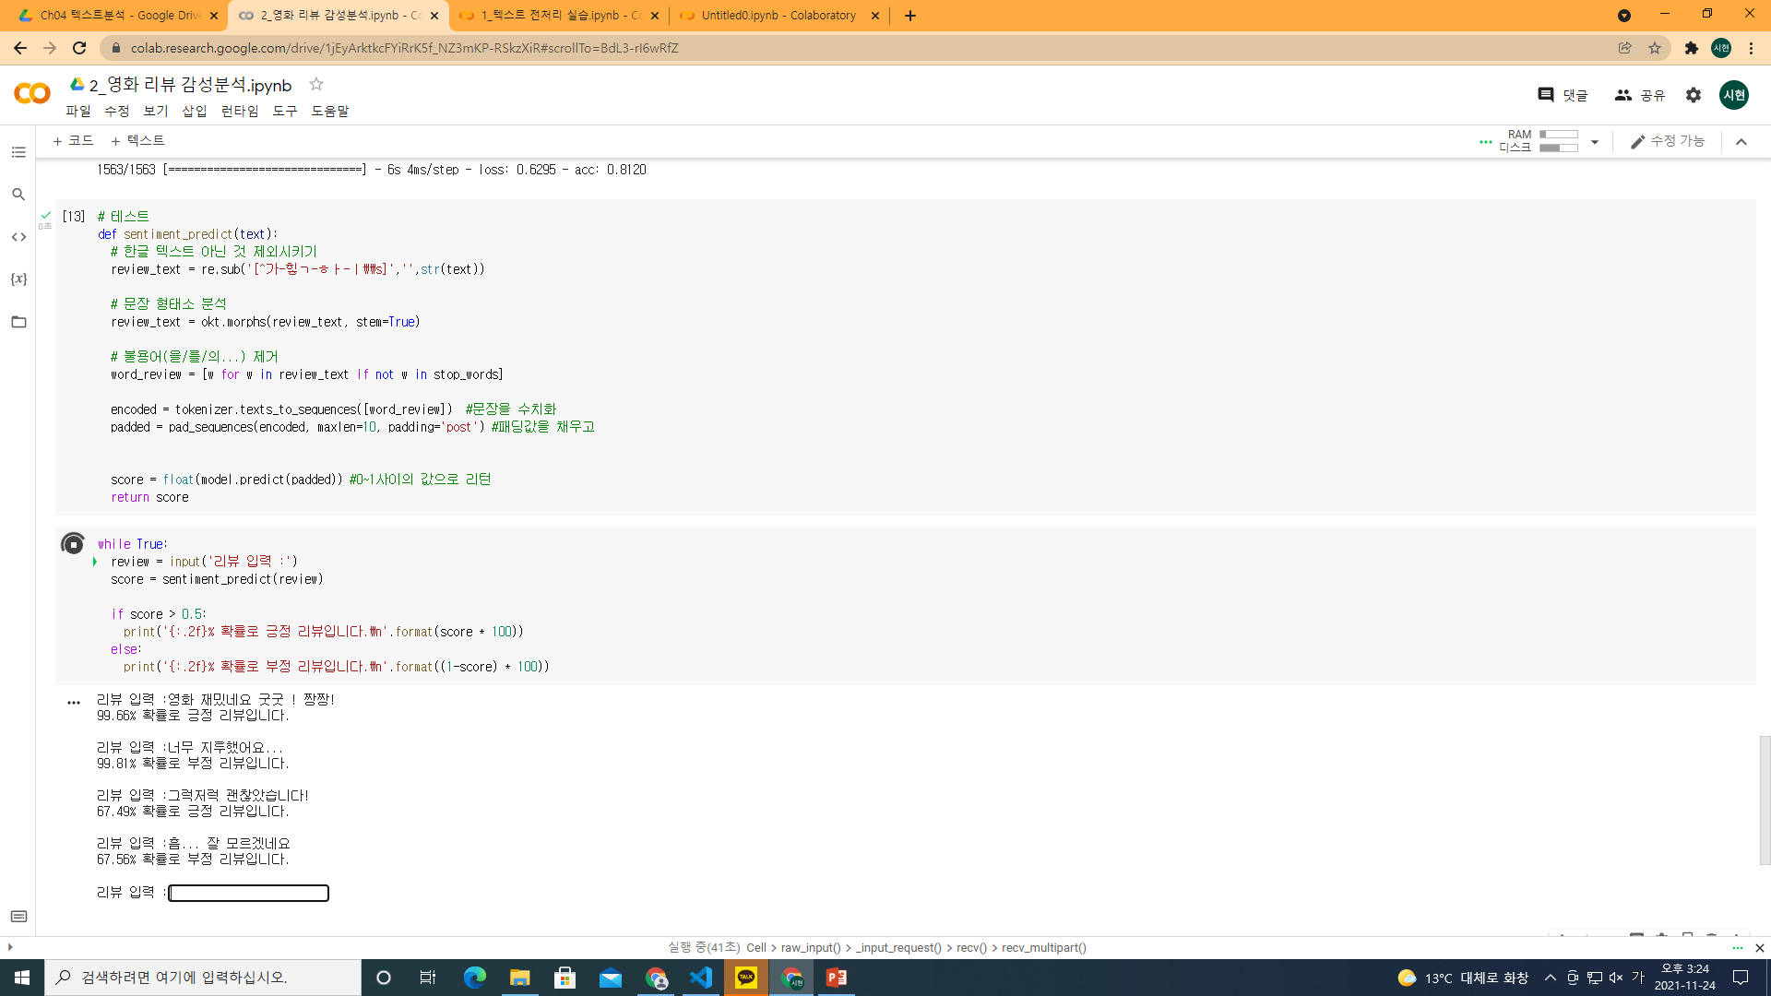
3) 아래 작업을 수행하시오.
작업개요 : 한글 영화 리뷰 데이터에 대한 긍정, 부정
감성분석을 수행하시오.
작업파일 : 공유폴더 movie_review_train.txt,
movie_review_text.txt 활용
작업내용 : 데이터 불러오기 / 전처리 작업 / 모델 생성 /
모델 설정/학습 / 모델 평가 / 모델 저장 / 모델 테스트
5. 모델 테스트

Slide 9
THANK
YOU EVERYONE

